Slide 1

ТЕХНОЛОГИЯ ПРОБЛЕМНО- ДИАЛОГИЧЕСКОГО ОБУЧЕНИЯ

Slide 2
Цель: научить самостоятельно решать проблемы
Средство: открывать знания вместе с детьми
Традиционный урок
Проблемно-диалогический урок
Тема: «Сегодня мы изучаем….»
Постановка проблемы: «С одной стороны,…, с другой стороны,…» «Что удивляет? В чем затруднение?...» «Какой возникает вопрос? Что надо узнать?...»

Slide 3
Цель: научить самостоятельно решать проблемы
Средство: открывать знания вместе с детьми
Традиционный урок
Проблемно-диалогический урок
Объяснение учителя:
«Итак , слушайте внимательно…..»
Заучивание материала:
«Выучи….», «Перескажи, повтори….»
Поиск и нахождение решения:
« Определите сами….», «Сделайте вывод…», «Как мы можем ответить на наш вопрос»
Создание продукта:
«Придумай схему….»
«Зарифмуй правило…»

Slide 4
Проблемно-диалогическая технология дает развернутый ответ на вопрос, как учить, чтобы ученики ставили и решали проблемы. В словосочетании «проблемный диалог» первое слово означает, что на уроке изучения нового материала должны быть проработаны два звена: постановка учебной проблемы и поиск ее решения.
Постановка проблемы – это этап формулирования темы урока или вопроса для исследования.
Поиск решения – этап формулирования нового знания

Slide 5
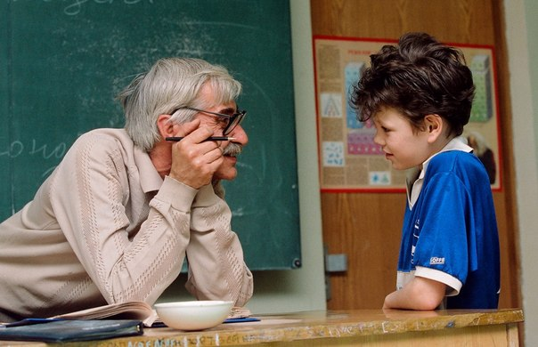
Слово «диалог» означает, что постановку проблемы и поиск решения ученики осуществляют в ходе специально выстроенного учителем диалога. Различают два вида диалога: побуждающий и подводящий.

Slide 6
Побуждающий диалог состоит из отдельных стимулирующих реплик, которые помогают ученику работать по-настоящему творчески. На этапе постановки проблемы этот диалог применяется для того, чтобы ученики осознали противоречие, заложенное в проблемной ситуации, и сформулировали проблему. На этапе поиска решения учитель побуждает учеников выдвинуть и проверить гипотезы, т.е. обеспечивает «открытие» знаний путем проб и ошибок.

Slide 7
Подводящий диалог представляет собой систему вопросов и заданий, которая активизирует и, соответственно, развивает логическое мышление учеников. На этапе постановки проблемы учитель пошагово подводит учеников к формулированию темы. На этапе поиска решения он выстраивает логическую цепочку умозаключений, ведущих к новому знанию

Slide 8
Таким образом, проблемно-диалогическое обучение – это тип обучения, обеспечивающий творческое усвоение знаний учащимися посредством специально организованного учителем диалога. Учитель сначала в побуждающем или подводящем диалоге помогает ученикам поставить учебную проблему, т.е. сформулировать тему урока или вопрос для исследования, тем самым вызывая у школьников интерес к новому материалу, формируя познавательную мотивацию

Slide 9
Затем посредством побуждающего или подводящего диалога учитель организует поиск решения, или «открытие» нового знания. При этом достигается подлинное понимание учениками материала, ибо нельзя не понимать то, до чего додумался сам.
В отличие от этого традиционное обучение – это тип обучения, обеспечивающий репродуктивное усвоение знаний, умений и навыков.

Slide 10
Классификация методов обучения
Методы | Проблемно - диалогические |  |  | Традиционные
постановки проблемы | побуждающий от проблемной ситуации диалог | подводящий к теме диалог | сообщение темы с мотивирующим приемом | сообщение темы
поиска решения | побуждающий к выдвижению и проверке гипотез диалог | подводящий от проблемы диалог | подводящий без проблемы диалог | сообщение знаний

Slide 11
МЕТОДЫ ПОСТАНОВКИ УЧЕБНОЙ ПРОБЛЕМЫ
Побуждающий от проблемной ситуации диалог представляет собой сочетание приема создания проблемной ситуации и специальных вопросов, стимулирующих учеников к осознанию противоречия и формулированию учебной проблемы. Поскольку проблемные ситуации создаются на разных противоречиях, каждой из них соответствует определенное побуждение к осознанию противоречия.

Slide 12
Подводящий к теме диалог представляет собой систему вопросов и заданий, обеспечивающих формулирование темы урока учениками.
Вопросы и задания могут различаться по характеру и степени трудности, но должны быть посильными для учеников. Последний вопрос содержит обобщение и позволяет ученикам сформулировать тему урока. По ходу диалога необходимо обеспечивать безоценочное принятие ошибочных ответов учащихся.

Slide 13
Примерный алгоритм при подготовке проблемно-диалогического урока
1.Отобрать минимум – новые знания данного урока
2. Поставить цели урока – каким действиям по работе с новым знанием будем обучать (развитие предметных умений)
3.Спроектировать постановку проблемы: цели, вопроса, темы урока (+версии решения)
4.Наметить актуализацию знаний, которые нужны для решения проблемы и планирование поиска решения.
5.Обозначить шаги поиска решения проблемы: какие знания и как ученики смогут открыть сами.
6.Спланировать выражение решения проблемы
7. Подготовить задания на применение нового знания
13
Notes:
Саша

